Slide 1
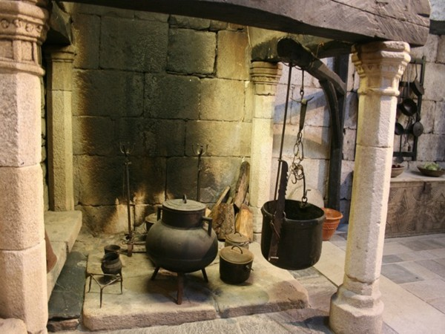
LA COCINA GALLEGA
Con sonido

Slide 2
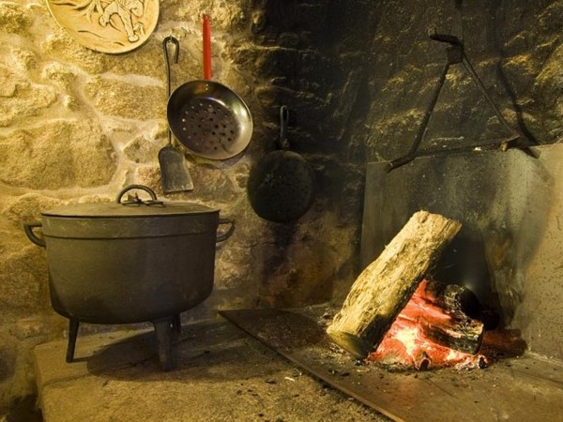
El principal atractivo de la gastronomía gallega es su variedad, hasta tal punto que cuesta trabajo decir cuál es el plato típico de la región. Pero si hay algo común a todos sería una forma de cocinar familiar y cariñosa, artesanal, pausada, abundante y variada.

Slide 3
Un mismo producto se prepara de múltiples maneras y en cada lugar tiene un distinto sabor. Se podría decir que la cocina gallega es una cocina clásica, en el sentido que se le da a esta palabra en la historia del arte, porque alcanza el ápice de su belleza con los elementos más sencillos y naturalmente combinados.

Slide 4
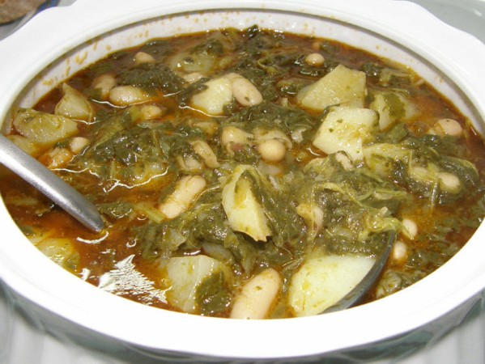
El mejor comienzo siempre será un caldo gallego hecho en la “lareira”.

Slide 5
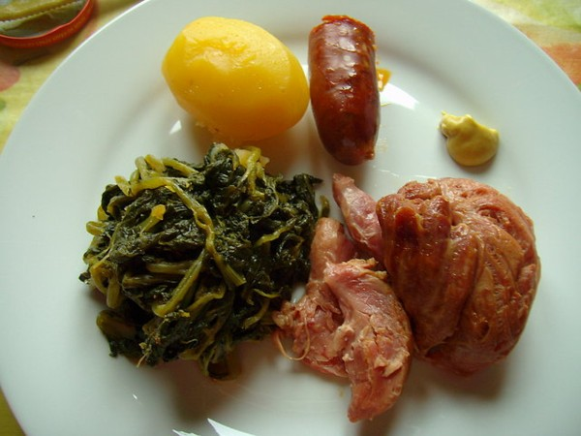
El lacón con grelos es una de las comidas más típicas durante los meses fríos, desde San Martiño, a primeros de noviembre, hasta el martes de carnaval. Además del lacón cocido y los grelos enteros, se añaden patatas y chorizo.

Slide 6
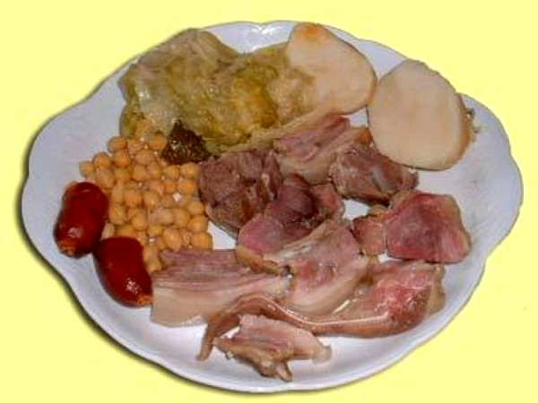
Otro plato fuerte es el cocido gallego, compuesto de jamón, carne de vaca y gallina, y chorizo, con grelos o repollo, patatas y garbanzos.

Slide 7
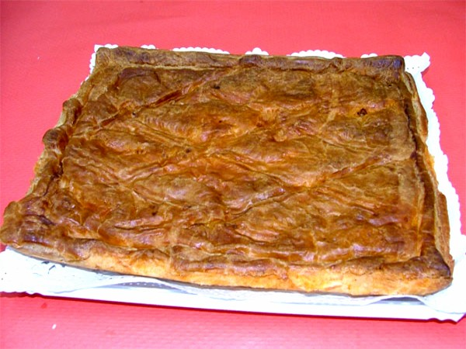
Las empanadas merecen capitulo aparte. Se hacen de todo y todo puede meterse dentro de la empanada. Una de las características de la empanada gallega es la suavidad, ligereza y finura del pan, sobre todo en las de las zonas costeras.

Slide 8
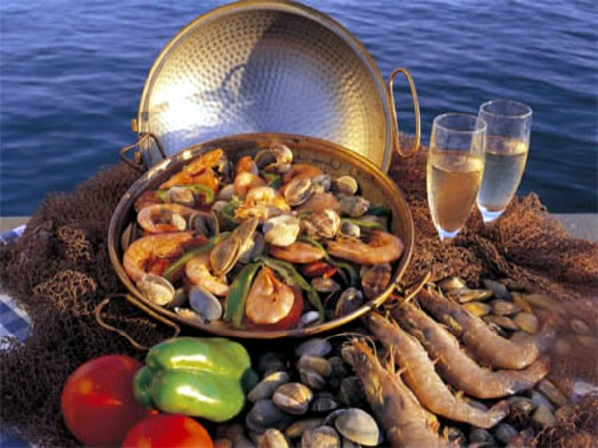
Hablar de pescados y mariscos en Galicia puede ser un tópico, pero no por ello vamos a callar. Existe una gran variedad de pescados, los más sabrosos son sin duda los que se pescan en las rías o en las proximidades de la costa: merluza, rodaballo, lubina, mero, lenguado, sardina...

Slide 9
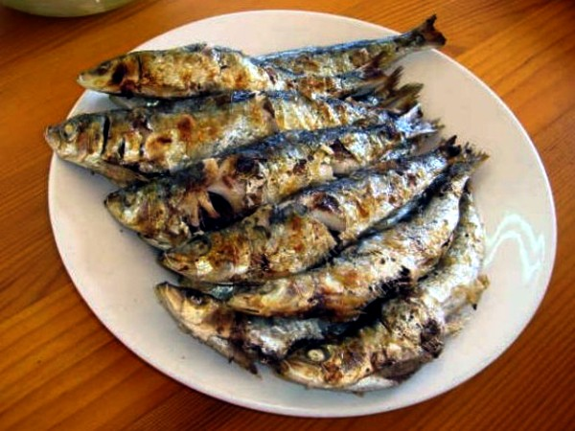
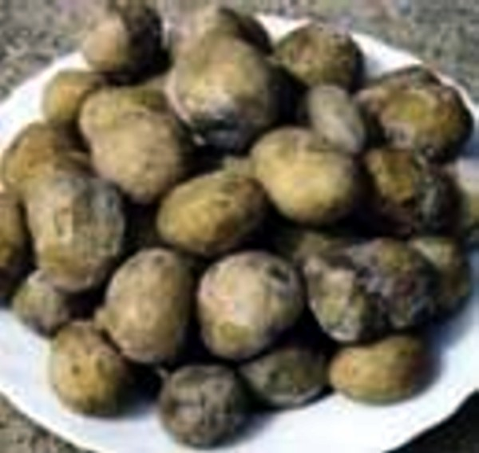
Cachelos
Se degustan en las preparaciones clásicas: asados...

Slide 10
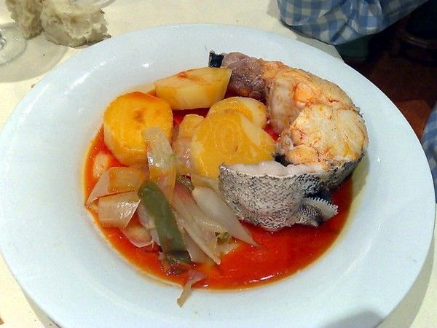
… a la gallega…

Slide 11
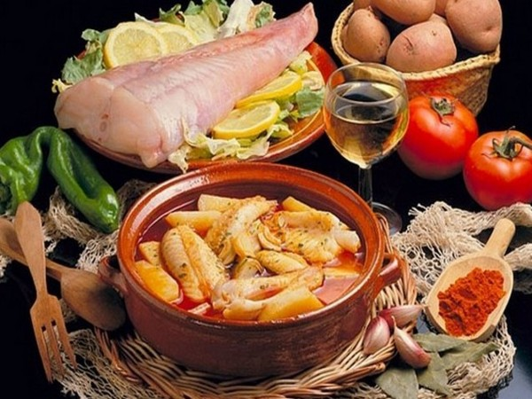
… y en caldeirada.

Slide 12
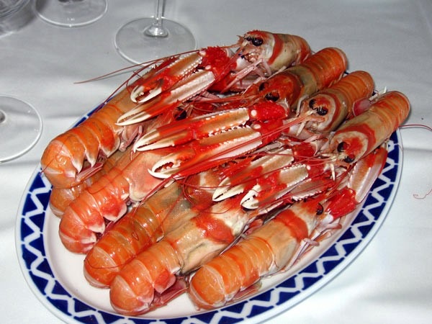
Pasando a los mariscos y moluscos, tenemos en la exquisita cigala un preciado aperitivo...

Slide 13
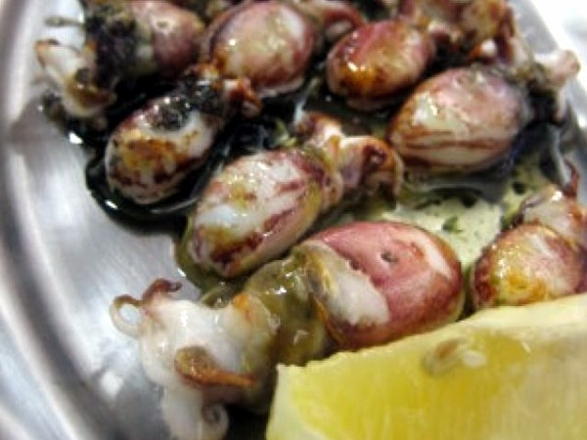
... como los calamares y los chocos, fritos o en su tinta...

Slide 14
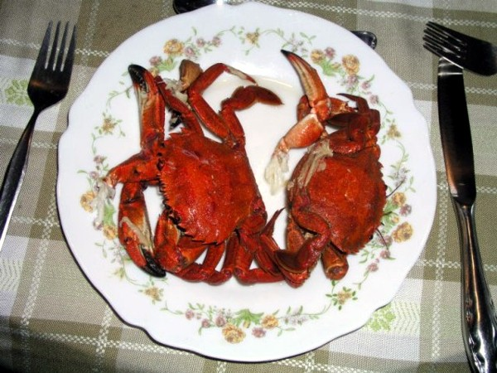
... o las nécoras.

Slide 15
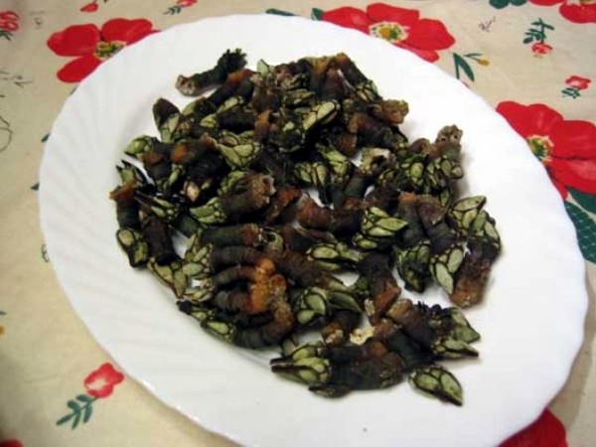
Los percebes concentran la quintaesencia de todos los sabores de la mar.

Slide 16
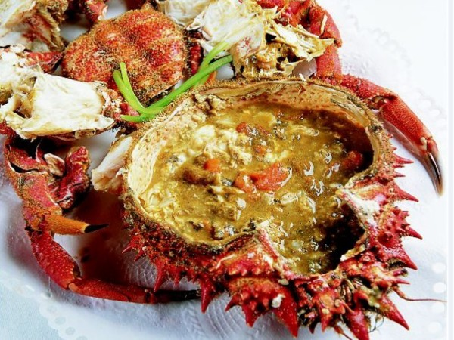
Otro grupo de mariscos hacen plato fuerte, como el centollo…

Slide 17
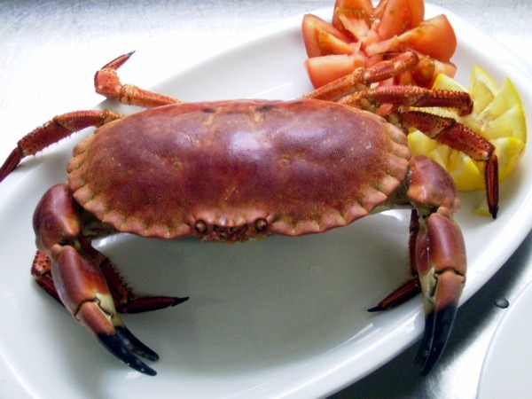
… el buey…

Slide 18
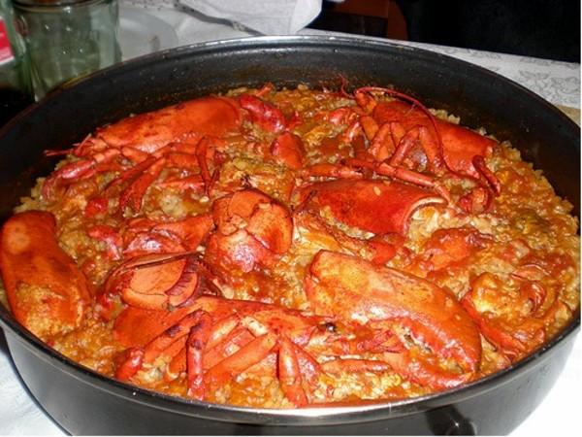
… el bogavante…

Slide 19
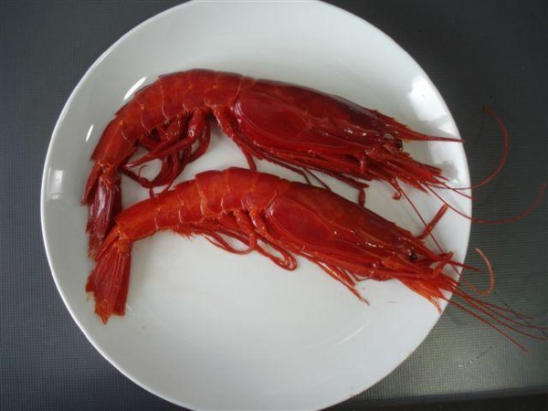
... los carabineros...

Slide 20
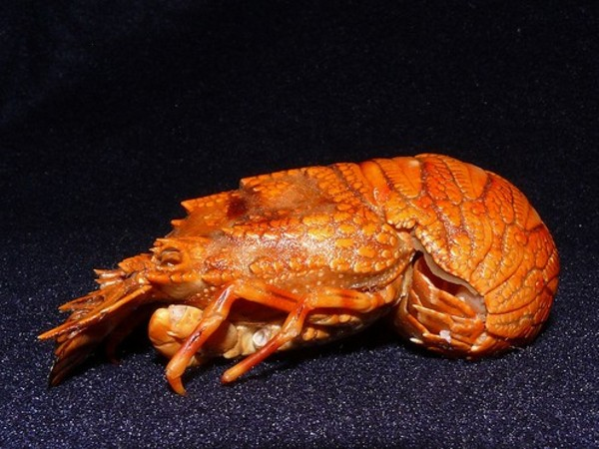
... los santiaguiños...

Slide 21
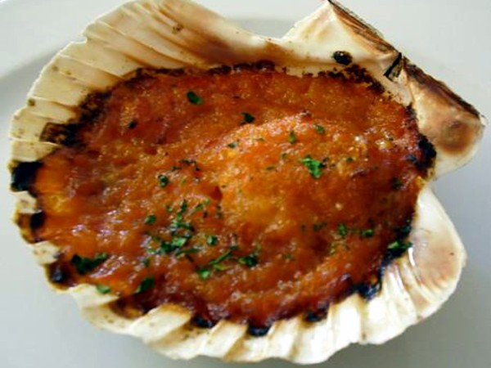
… las vieiras…

Slide 22
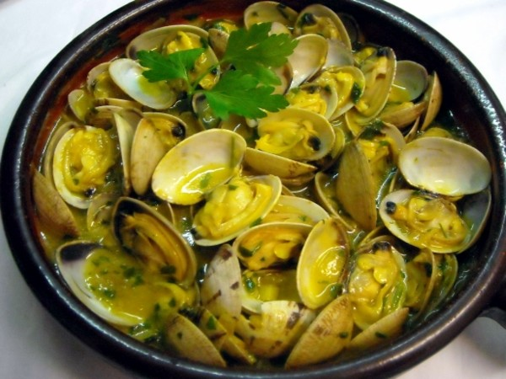
… las almejas…

Slide 23
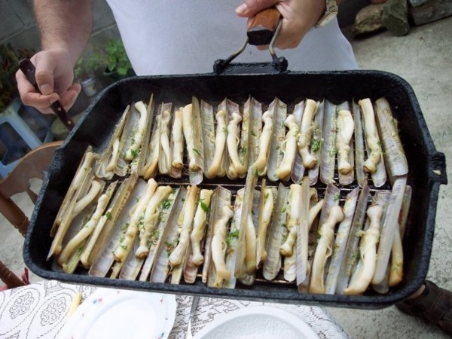
… los “longueirons” o navajas…

Slide 24
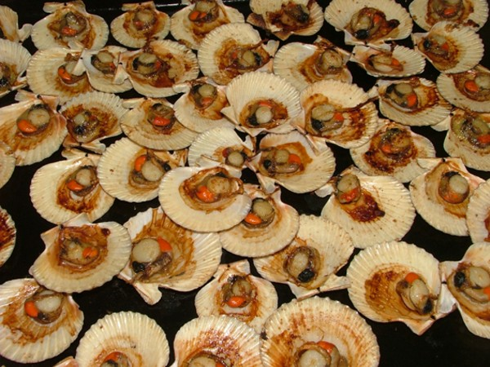
… las zamburiñas…

Slide 25
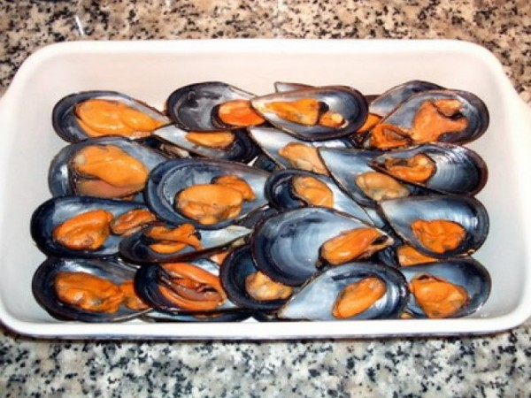
… y los humildes mejillones.

Slide 26
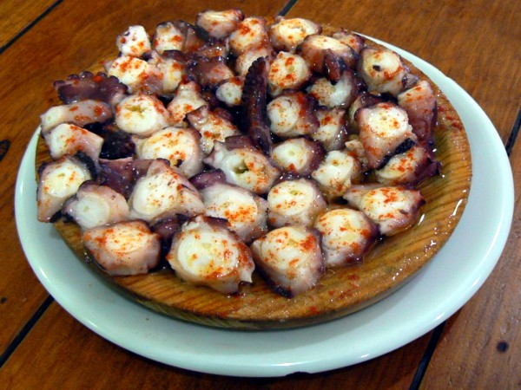
Hay, por fin, un molusco, el pulpo, que debemos citar porque se toma en todos los meses del año. El pulpo "a feira", cocido, troceado, adobado con pimentón y sal, y rociado con aceite crudo.

Slide 27
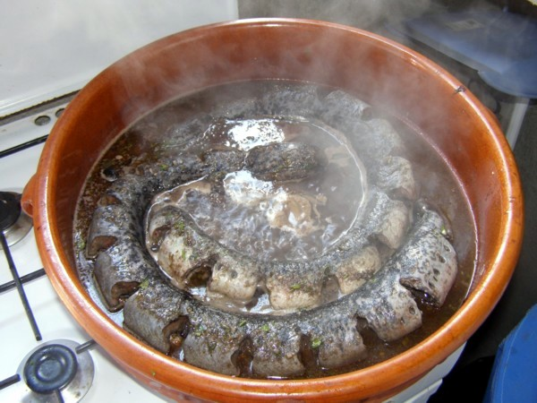
Entre los peces de río, podemos saborear las truchas y los salmones, las angulas y las anguilas, los sábalos, reos y, especialmente, las lampreas.

Slide 28
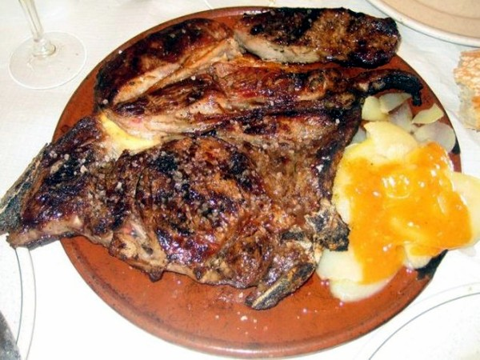
La sabrosísima y tierna carne gallega puede saborearse en forma de chuleta...

Slide 29
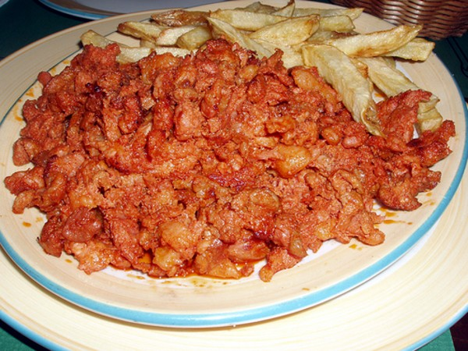
… zorza…

Slide 30
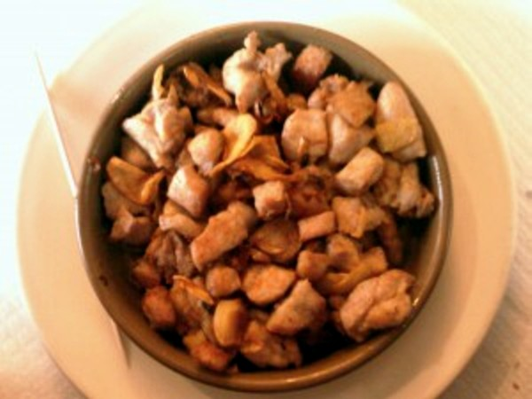
… y raxo.

Slide 31
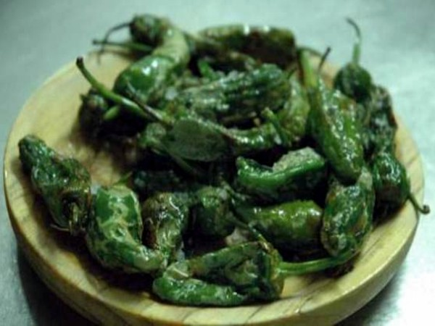
Como acompañamiento típico hay que contar siempre con unos sabrosos pimientos de Padrón o del Couto.

Slide 32
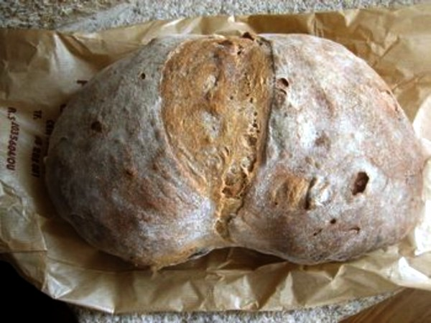
Y no olvidar nunca el incomparable pan de la tierra.

Slide 33
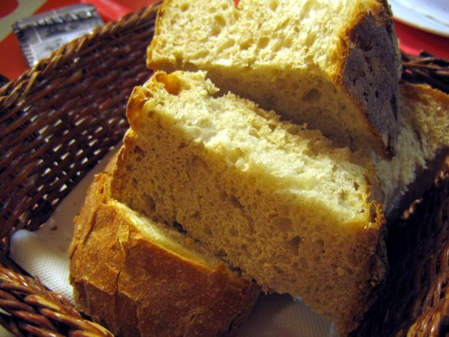

Slide 34
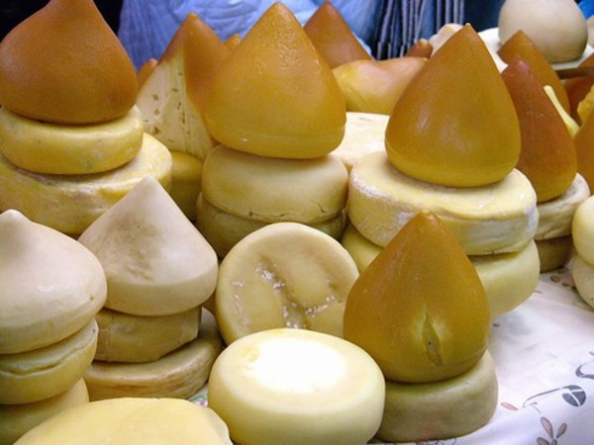
Para terminar esta breve ruta por la gastronomía gallega, recordaremos la bondad de sus quesos...

Slide 35
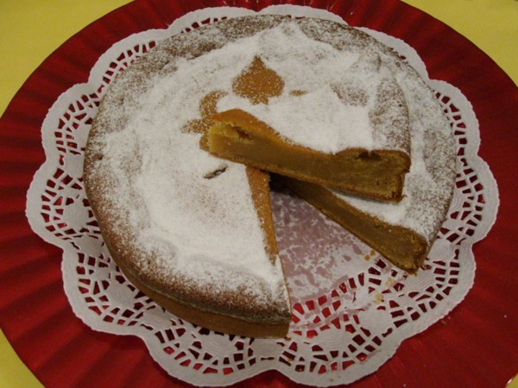
... la exquisita elaboración de la repostería…

Slide 36
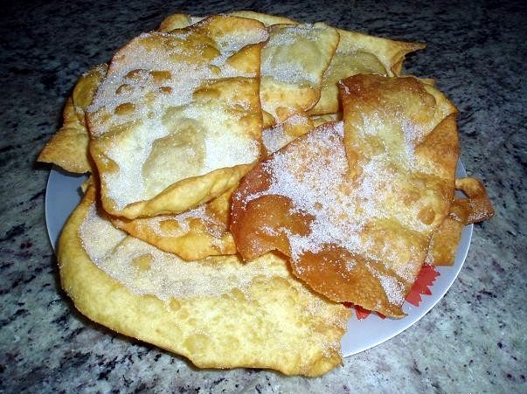
… las orejas…

Slide 37
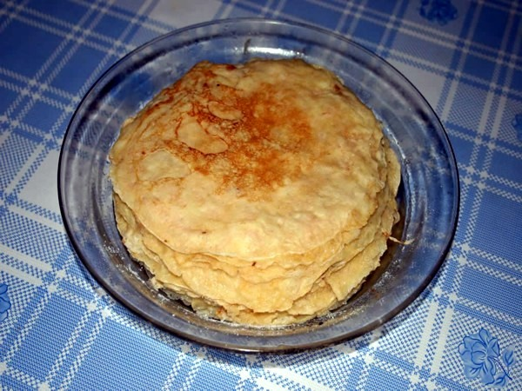
... y las filloas, que constituyen el más original y agradable postre que se puede saborear en nuestra tierra.

Slide 38
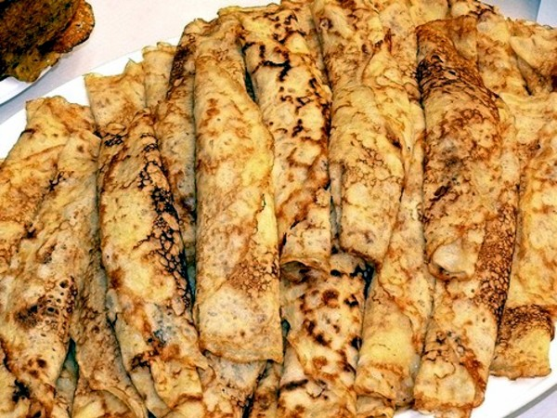

Slide 39
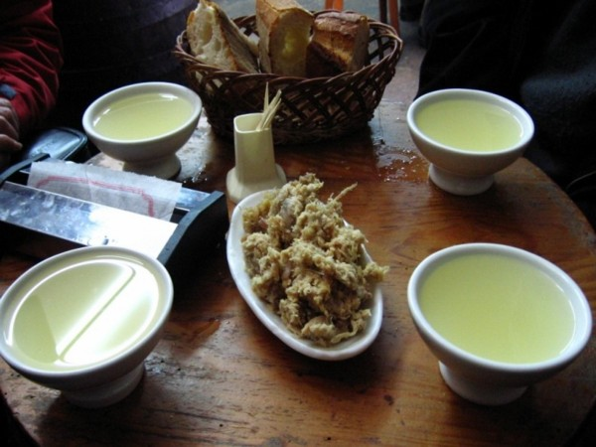
En toda Galicia se produce vino, aunque principalmente en la mitad sur. En una enumeración rápida, tendríamos que destacar las principales denominaciones de origen: Rías Baixas, Albariño, Ribeiro y Valdeorras.

Slide 40
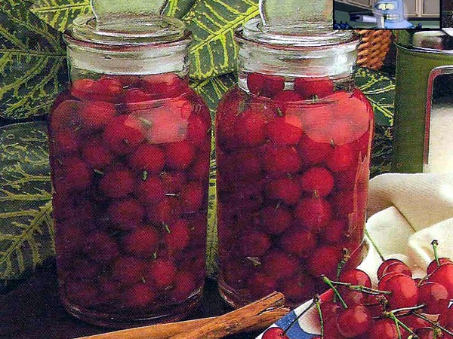
Y no puede terminarse una buena comida sin un chupito de un digestivo licor casero, especialmente el de guindas.

Slide 41
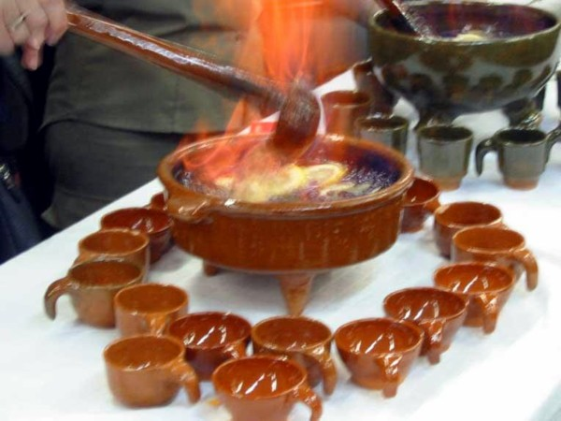
Y EN CUALQUIER MOMENTO… UNA BUENA QUEIMADA.

Slide 42
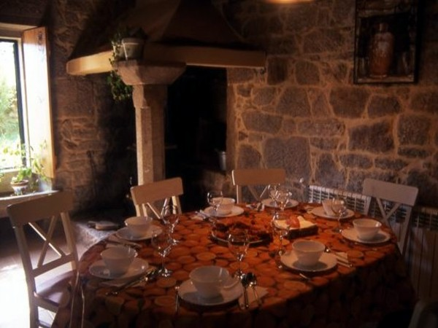
FIN

Slide 43







¿Te ha gustado?
Puedes ver más entrando
Aquí
Además puedes recibir powerpoints en tu correo electrónico suscribiéndote aquí:

